Slide 1
關渡國小 504
學校日內容說明

Slide 2
本日預計說明內容
01
02
03
校務與班務
教學說明
謝老師小叮嚀

Slide 3
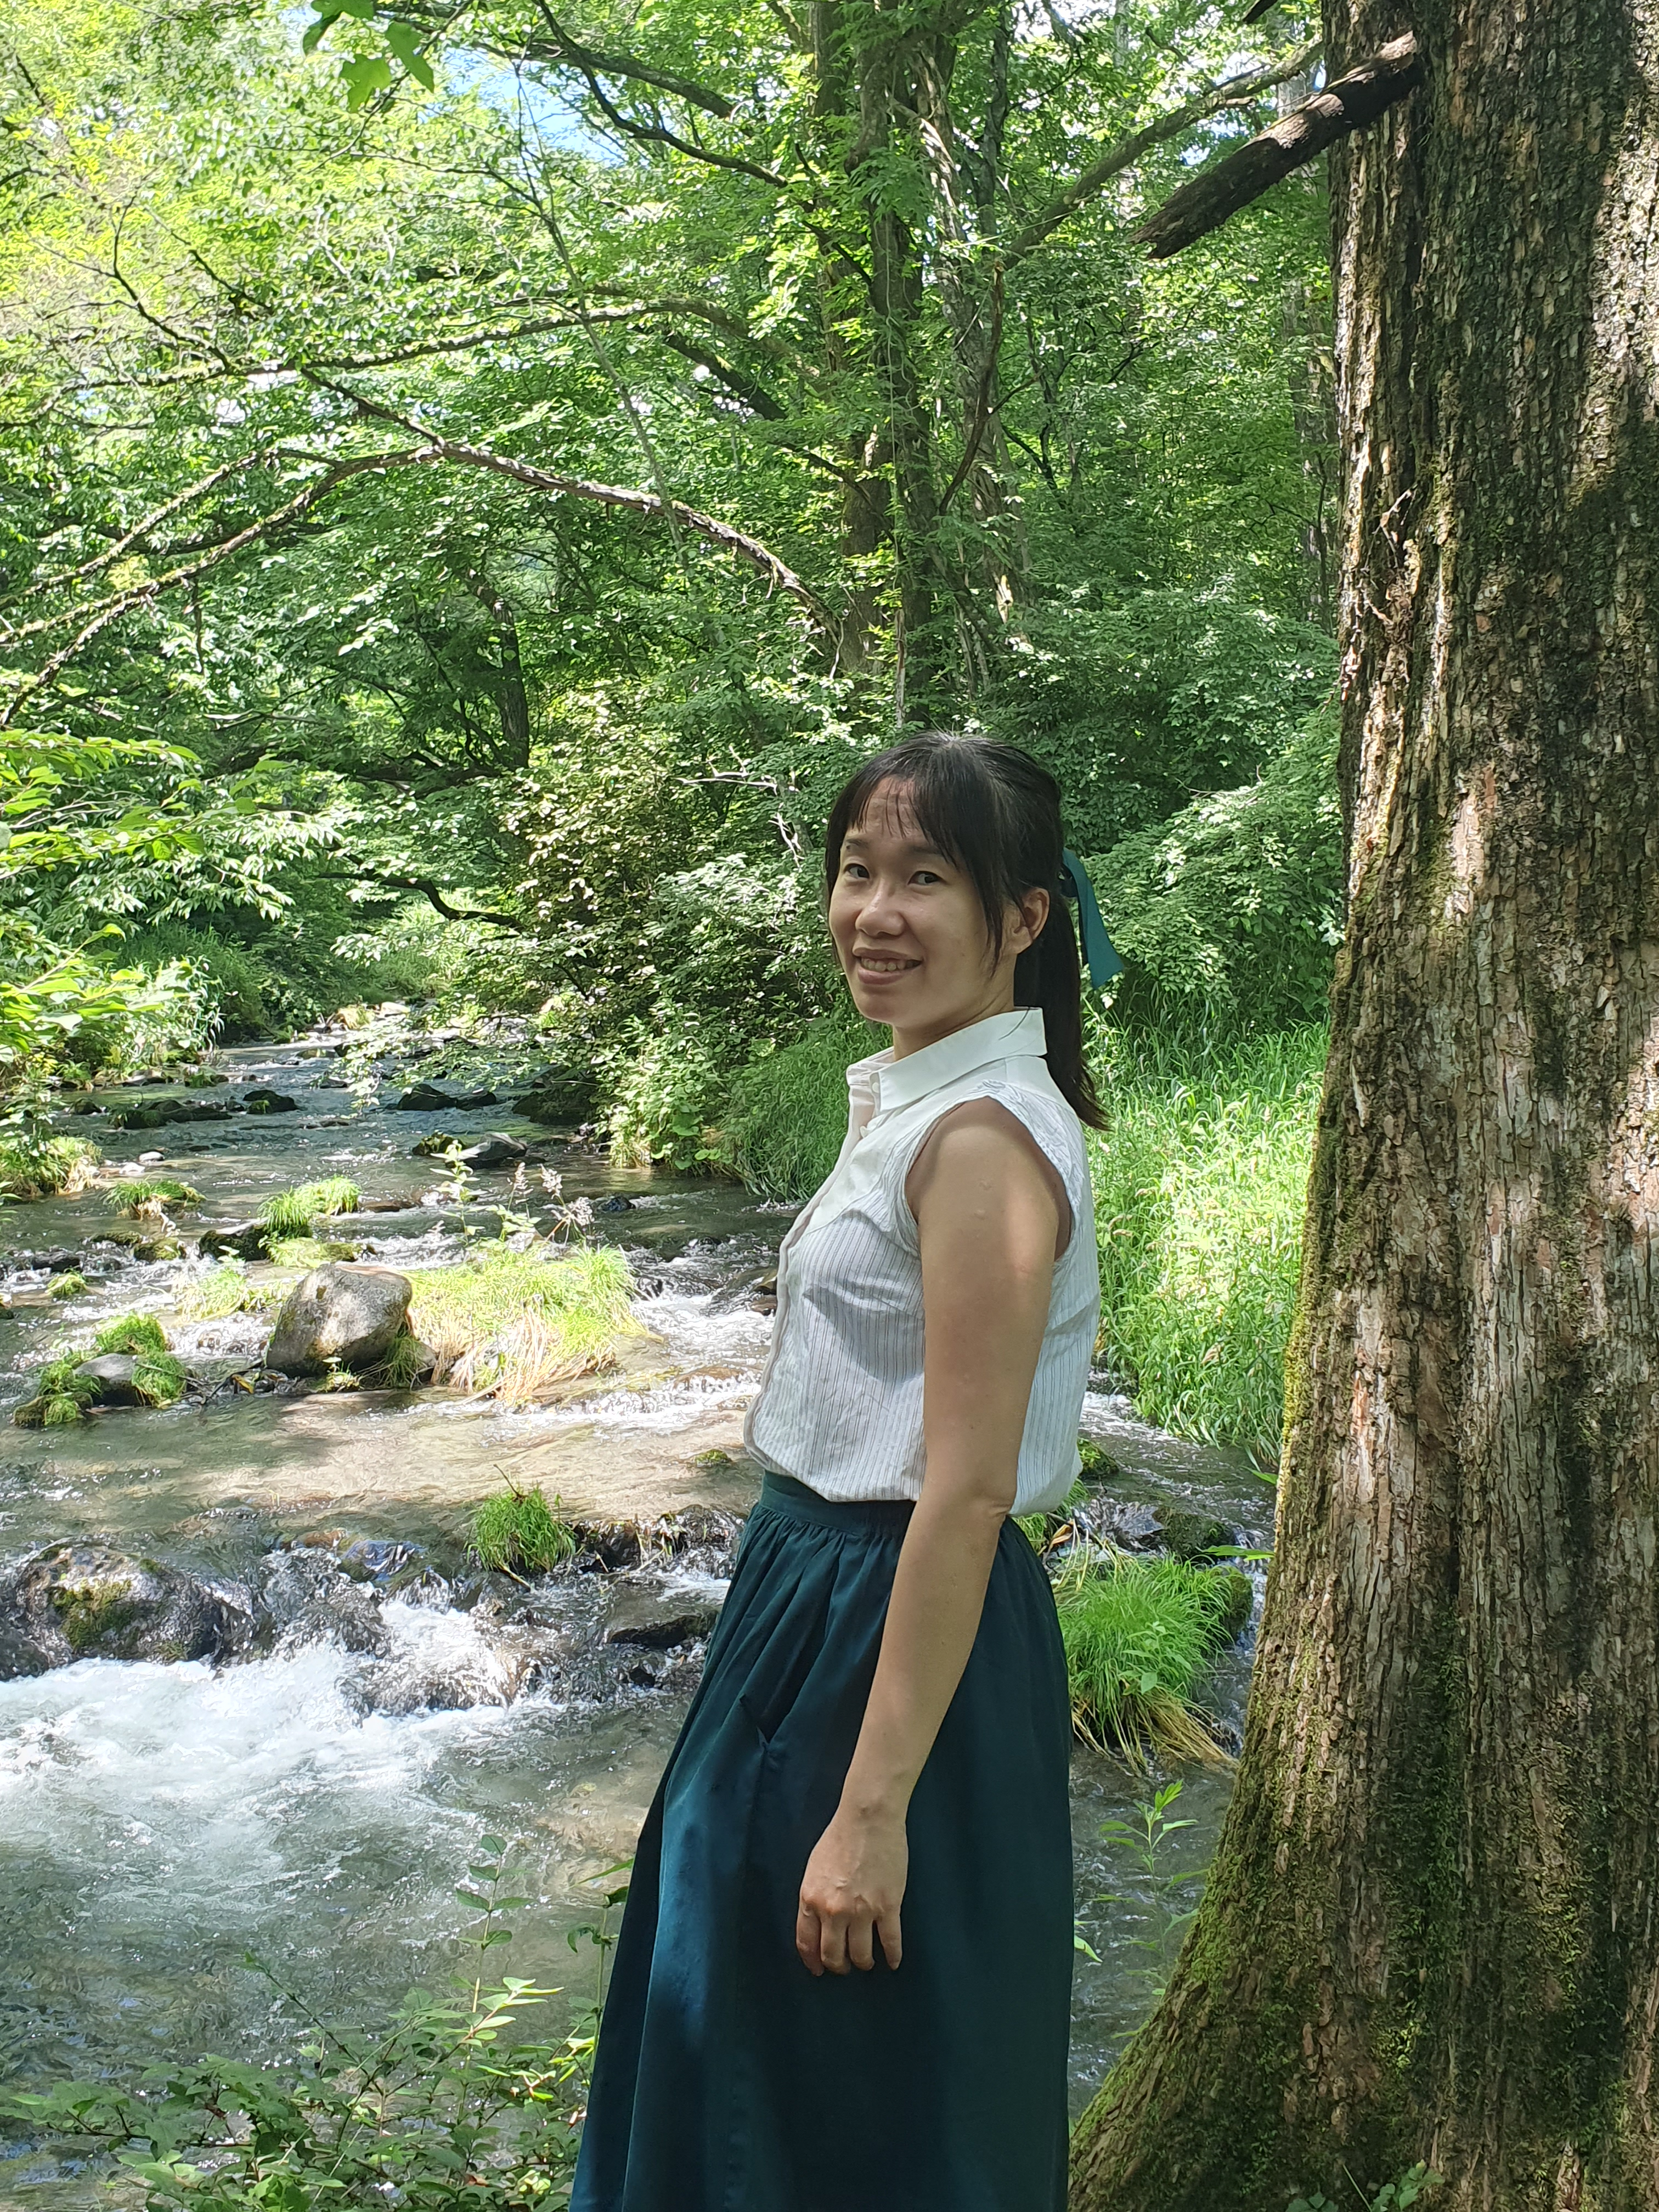
導師介紹
謝宛芸
專長：作文、朗讀、戲劇 教學理念：
學---提升學習動機
思---自主思考能力
達---完整表達想法
.

Slide 4
01
校務與班務

Slide 5
校務推行-親子綁定與酷課APP
1.進行學雜費繳納
2.線上請假(請同步告知導師喔!)
3.成績查詢

Slide 6
班務推行4-1 班級家長代表
感謝品禎媽的協助!
本班需要2名家長擔任代表喔!
萬分拜託！！！！

Slide 7
班務推行4-2 班級活動費
1.全班家長皆同意繳納100元班級活動費
2.費用支出：EQ課本45元、班級影印費
385元等
3.導師待收齊後將轉交給班代

Slide 8
班務推行4-3 班服
1.設計送印後，預計11/20左右拿到
2.費用每件暫定約200元
3.

Slide 9
班務推行4-4 班級活動
1) 10/12 順益博物館+故宮
2) 10/26或27 河海遊學
3) 11/17 國防教育in三芝馬偕
目前暫不開放家長陪同喔!謝謝!

Slide 10
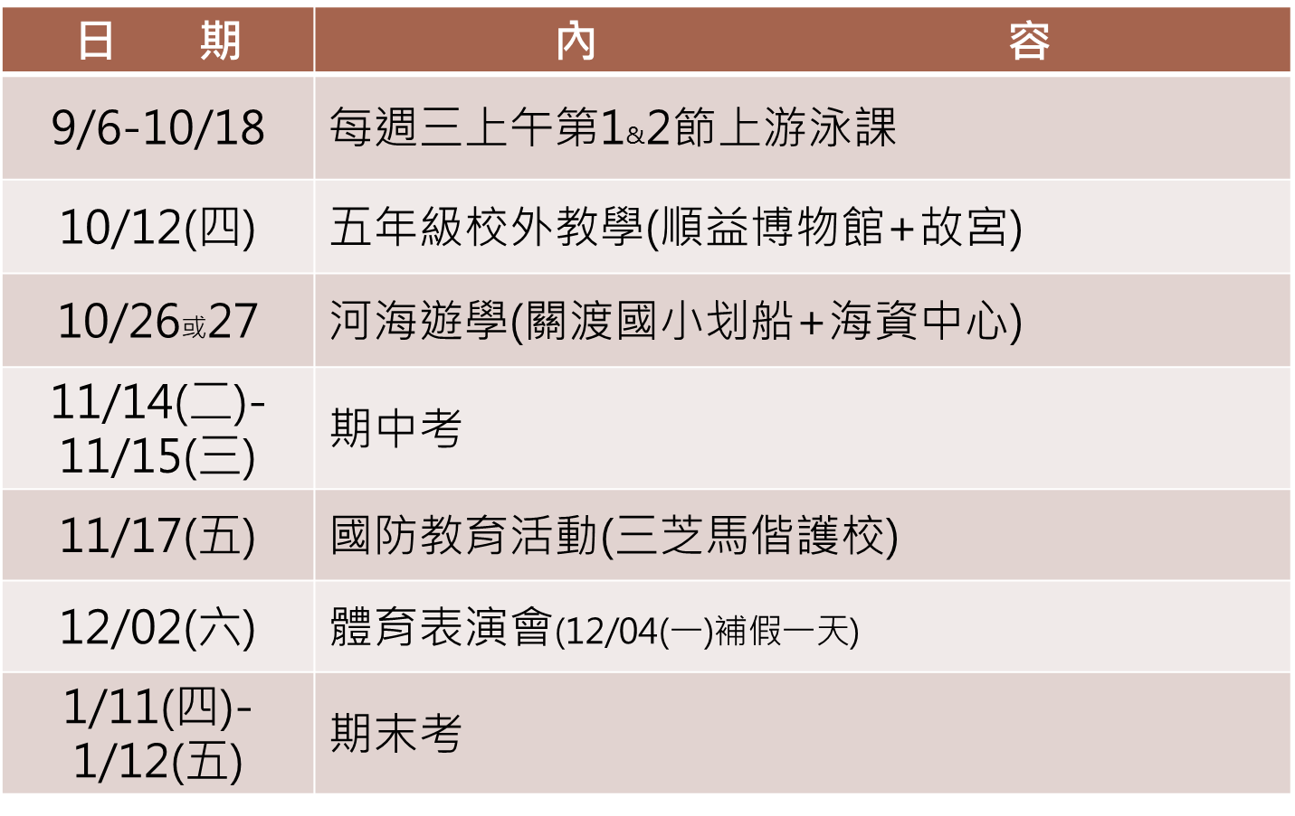
本學期重要行事曆

Slide 11
02
教學說明

Slide 12
導師課授課方式說明

Slide 13
導師課成績計算說明
平時成績 60%
期中考與期末考40%
作業成績(50%)、
課堂表現(30%)、
態度(20%)

Slide 14
03
謝老師小叮嚀

Slide 15
再麻煩各位家長了！
1.上學時間為7:30-7:50，請讓孩子準時上學；如需請假請告知
2.上學期間請儘量不讓孩子攜帶零食，養成定時定量的習慣。
3.學用品有名字很好，文具夠用就好，書包輕點會更好！
4.各項繳費單請依時限繳納，須上網填報之活動請務必依時完成
5.孩子的考卷請簽名，訂正時如尚有不懂處，請孩子先翻閱課本，
無法解答再請學生來問我。
6.請善用聯絡簿，並注意發放的資料。

Slide 16
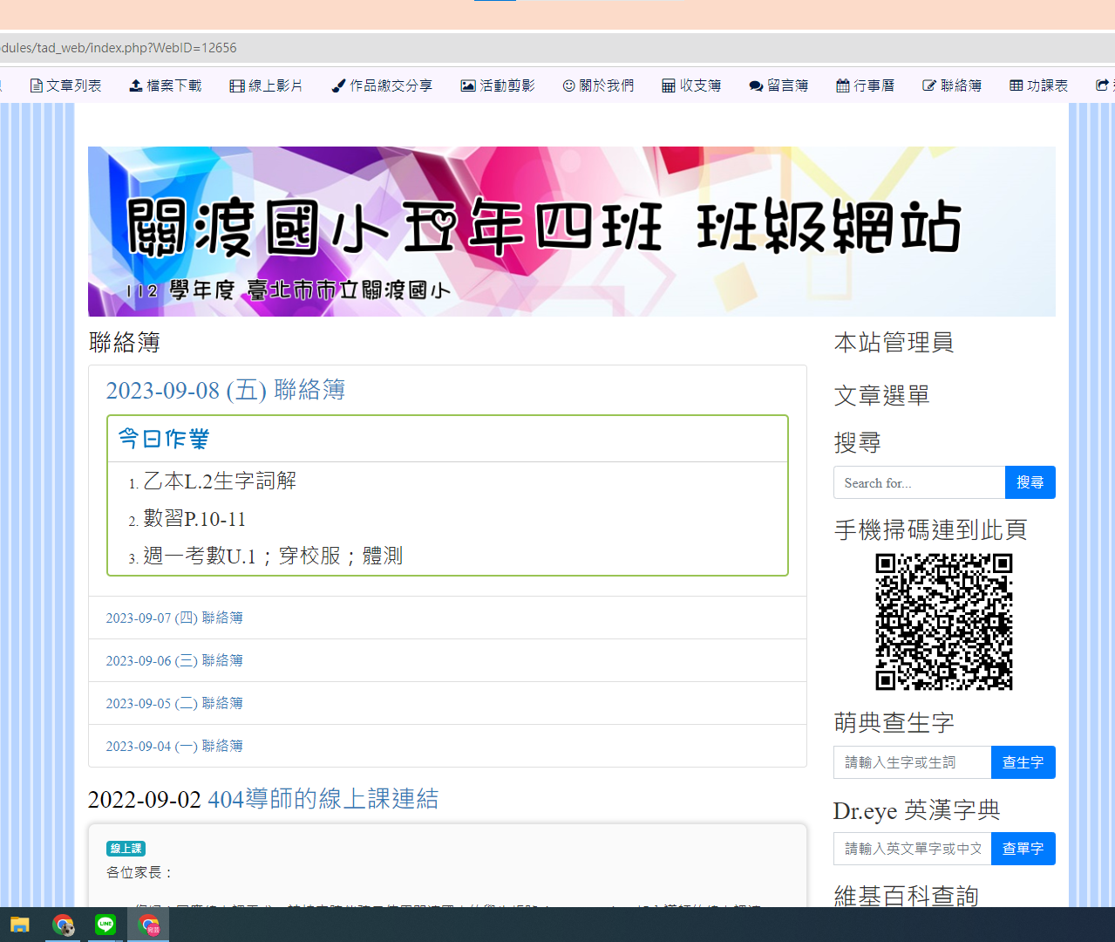
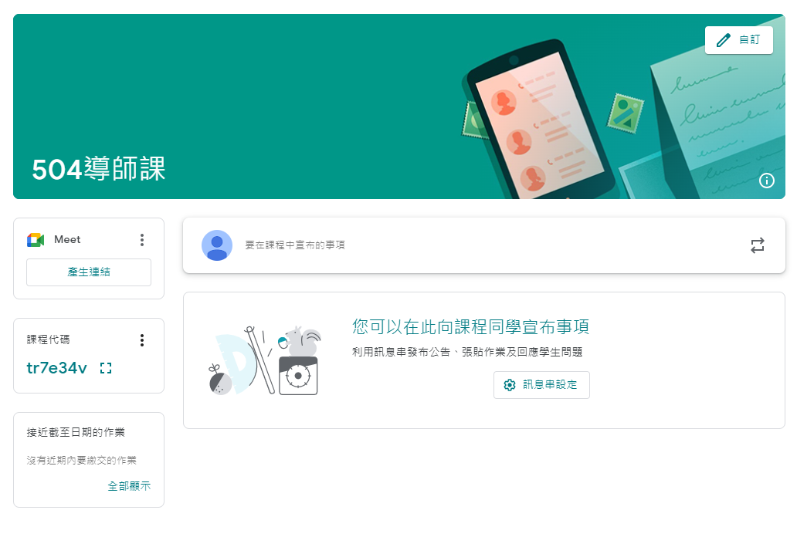
課程代碼
tr7e34v
課程代碼
tr7e34v
班網與線上課
可從校網連結https://class.tn.edu.tw/modules/tad_web/index.php?WebID=12656
Google classroom 課程代碼:tr7e34v

Slide 17
01
班級電話與聯絡簿
聯絡導師
分機：504
02
EMAIL：wanyun0916@gmail.com
03
手機:0958-337-185&line
平日晚上9點與週三晚上無法應答
請改用聯絡簿聯繫
上班時間回覆狀況將視時間而定

Slide 18
小提醒中的小提醒-社群
孩子長大了，人際互動成為顯學
現實生活的互動V.S.網路社群間的互動
學校中會有健康及合法上網的說明宣導
請幫我留心孩子在社群間的言行，見縫插針表達關心

Slide 19
Thank
you!

